Slide 1
Intro b
Ma davvero non ha funzionato?

Slide 2
LUNA, Riccardo, Repubblica
<<Forse è il caso di dirsi, con onestà e anche con umiltà, che sulla Dad come Paese in questi due anni abbiamo perso una grande occasione. L'occasione di farla diventare una vera forma di didattica, non qualcosa da attivare solo prima della fine del mondo, come quei pulsanti che ti espellono dall'abitacolo prima che esploda; ma piuttosto un set di strumenti da usare per migliorare la didattica tradizionale. Un super potere in più nel nostro arsenale e non l'ultima spiaggia dove naufragare.>>…..

Slide 3
Comunicato Indire,Firenze, 3 febbraio 2022
Questionari agli insegnanti 2546
INDIRE - Istituto Nazionale di Documentazione, Innovazione e Ricerca Educativa - Con 90 anni di storia è il più antico istituto di ricerca del Ministero dell’Istruzione.
primo lockdown, dad
a.s. 2020-21 DDi
la maggioranza degli insegnanti italiani sperimenta la didattica a distanza (68,6%),
Sono state ampiamente utilizzate dai docenti metodologie didattiche innovative interattive, già usate prima della pandemia

Slide 4
Ricerca Unicef
Questionario ai genitori
scarsa diffusione di tecnologie e di accesso,
… bisognava aspettare che tornasse il papà dal lavoro per avere il suo cell e potere fare scuola a distanza,
con una connessione spesso tanto debole da non lasciare agire più di un utente, in contesti familiari in cui un papà o una mamma in smartworking competevano con due o tre bambini in DAD.
1/3 senza connessione

Slide 5
In Italia 1 famiglia su 3 non è riuscita a sostenere i figli in dad
Tuttavia
la maggior parte dei bambini era motivata a partecipare alla didattica a distanza,
sono stati notati risultati positivi come una maggiore autonomia

Slide 6
Ma..
a cosa serve una Nuova Tecnologia Educativa e perché perché siamo così disponibili a darle fiducia, ad avere la speranza che risolva i nostri problemi educativi, di comunicazione
abituati a cercare sempre un deux ex machina, un eroe (una tecnologia, come la tv educativa, la LIM, il registro elettronico). Ci chiederemo quanto sono comprensibili ed efficaci i messaggi prodotti, e trasmessi per mezzo di vecchie e nuove tecnologie (il libro, l’ebook, il web, il video, ecc.)
Prenderemo in considerazione le caratteristiche dei diversi destinatari dei messaggi, non solo dei lettori esperti, anzi soprattutto di quelle che sono proprie di lettori poco abili, poco scolarizzati, di età avanzata.

Slide 7
Per esempio
I Moocs
Sono rivoluzionari?

Slide 8
Tecnologie rivoluzionarie
Grainne Conole:
Cambiano il nostro modo di agire, lavorare, pensare
Web, internet smartphone,
Moocs?
Zoom….

Slide 9
Mooc
Massive
Open
Online
Docenti esperti, democratizzare l’istruzione, nuovo approccio

Slide 10
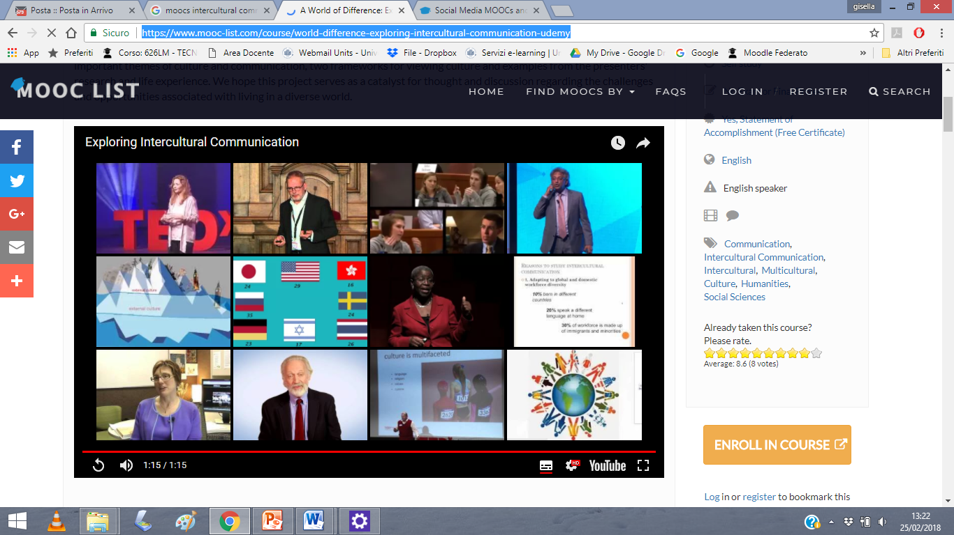
https://www.mooc-list.com/course/world-difference-exploring-intercultural-communication-udemy

Slide 11
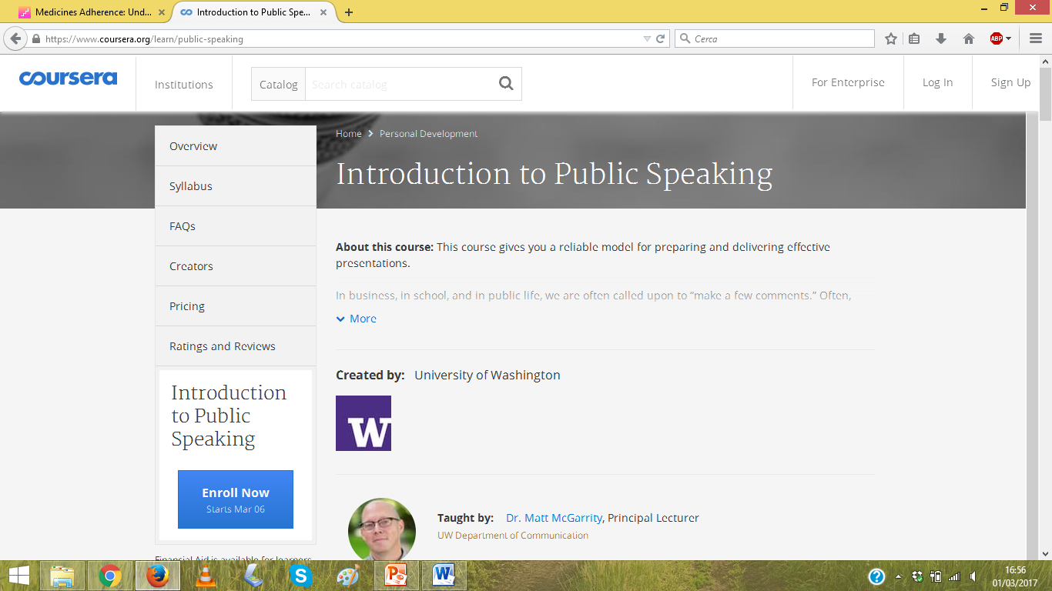
https://www.coursera.org/learn/public-speaking

Slide 12
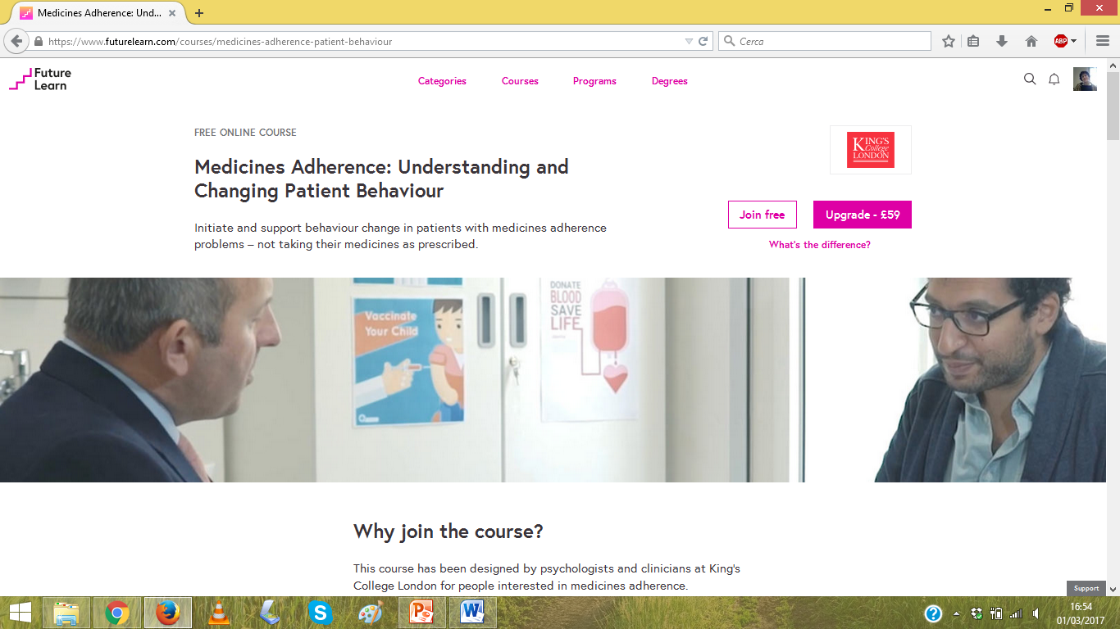
https://www.futurelearn.com/courses/medicines-adherence-patient-behaviour

Slide 13
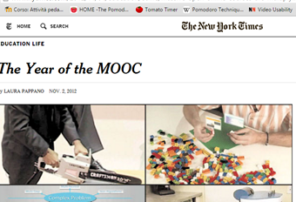

Slide 14
Dal NewYorkTimes: il 2012 l’anno dei Mooc
Prima: pochi patiti delle tecnologie,
Adesso: il numero degli studenti di edX, Coursera, Udacity è cresciuto incredibilmente:
più di centomila iscritti per un corso.
Cresce piu’ di Facebook

Slide 15
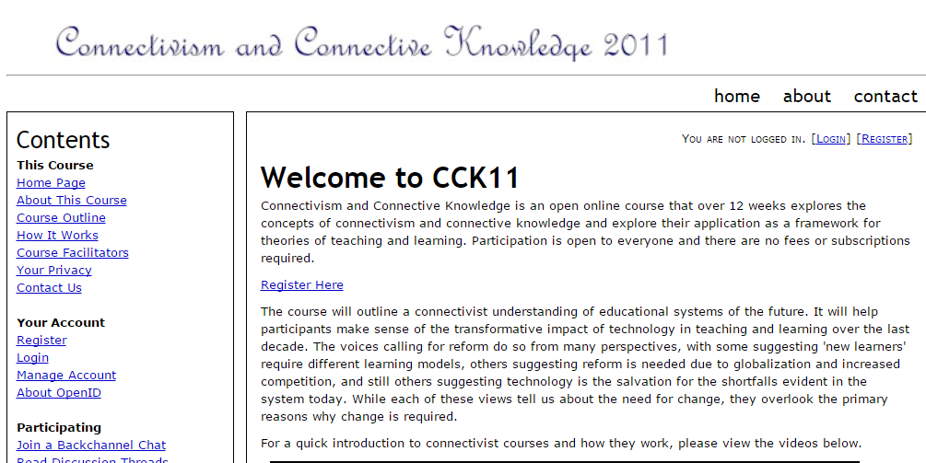
cMooc

Slide 16
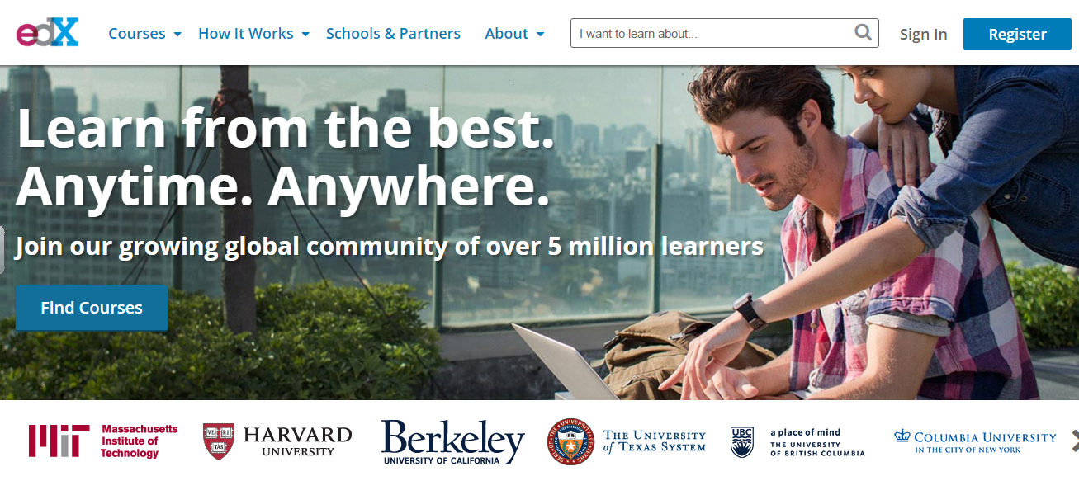
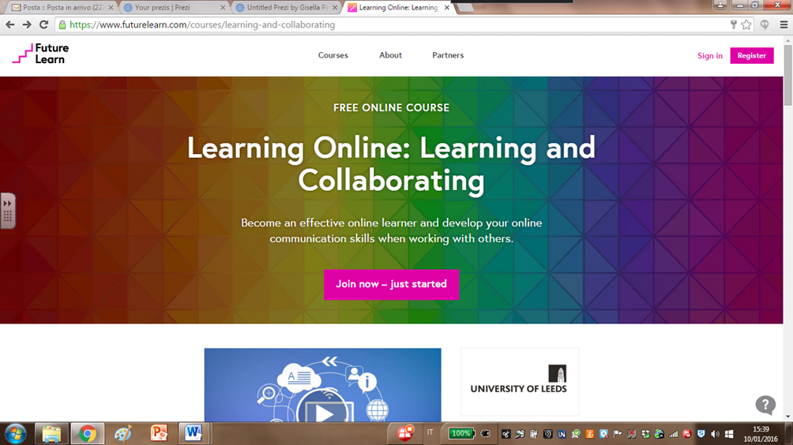
xMoocs

Slide 17
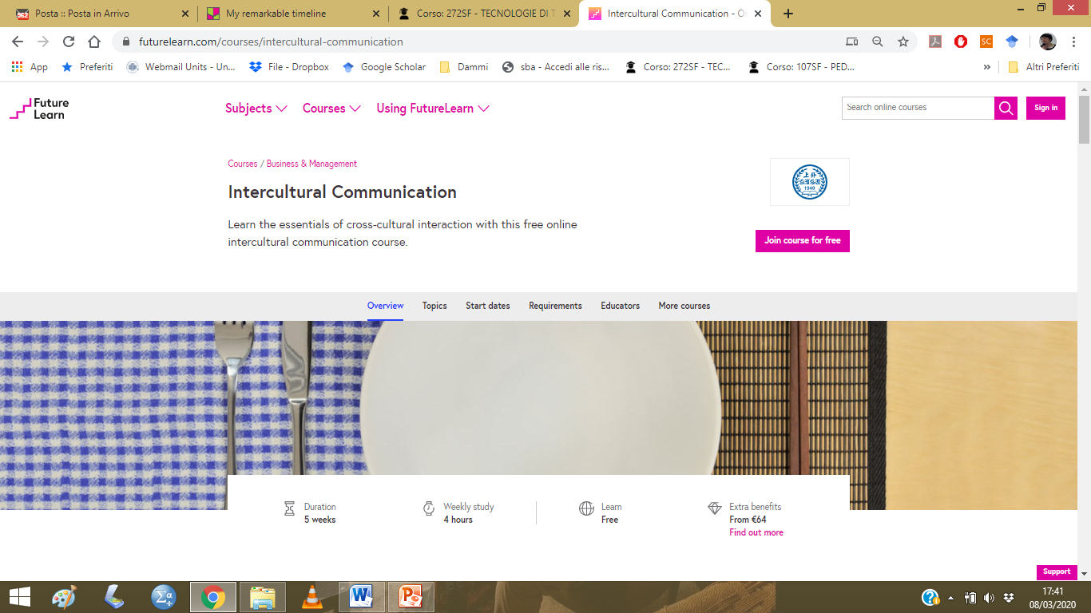
https://www.futurelearn.com/courses/intercultural-communication

